Slide 1
Projekt realizowany pod nadzorem Ministerstwa Edukacji Narodowej VULCAN kompetencji w MAŁOPOLSKICH SAMORZĄDACH
Notes:
Zadać pytanie uczestnikom czym jest dla WAS Edukacja
Co trzeba zrobić żeby wygrać wybory samorządowe, proszę o wypisanie wszystkich działań.
KLUCZ – Musimy zmienic nasze myslenie o edukacji postawić ją na pierwszym miejszcu aby stałą się siłą napedową dla rozwoju gminy i powiatu.

Slide 2
Budowa planu strategicznego Kryteria i podsumowanie
Moduł IV – dzień 3 – sesja 1
Prezentacje przygotowano na podstawie materiałów z projektu pilotażowego „Wsparcie kadry jednostek samorządu terytorialnego w zarządzaniu oświatą ukierunkowanym na rozwój szkół i kompetencji kluczowych uczniów” współfinansowanego przez Unię Europejską w ramach środków Europejskiego Funduszu Społecznego, realizowanego przez Ośrodek Rozwoju Edukacji.
Autor: Marcin Wojtkowiak/ Dorota Tomaszewicz

Slide 3
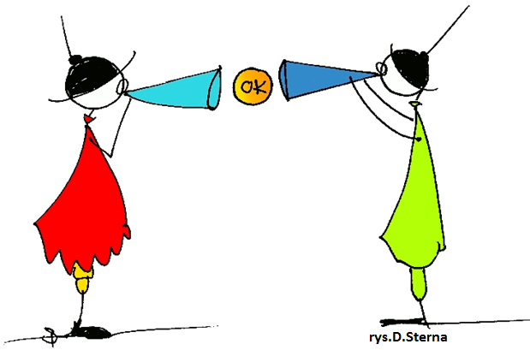
Załącznik nr 1
Formularz kryteriów oceny planów
Praca
w zespołach JST
Notes:
Uczestnicy pracują w swoich grupach samorządowych. Każdy uczestnik otrzymuje formularz z kryteriami - Załącznik 1 Grupy według ustalonej kolejności prezentują efekty swojej pracy w ograniczonym czasie (dla każdej grupy przeznaczamy ok. 15 minut). Po każdej prezentacji grupa otrzymuje informację zwrotną, udzielaną w oparciu o kryteria znajdujące się w Załączniku 7. (ok. 10 minut po każdej prezentacji). Trener zapisuje na flipcharcie obszary do doskonalenia.

Slide 4
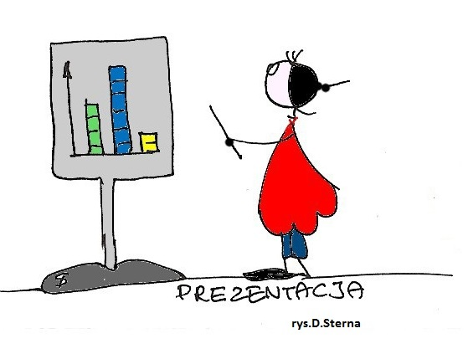
Prezentacja wypracowanych efektów
Notes:
Grupy według ustalonej kolejności prezentują efekty swojej pracy w ograniczonym czasie (dla każdej grupy przeznaczamy ok. 15 minut). Po każdej prezentacji grupa otrzymuje informację zwrotną, udzielaną w oparciu o kryteria znajdujące się w Załączniku 7. (ok. 10 minut po każdej prezentacji). Trener zapisuje na flipcharcie obszary do doskonalenia. Na zakończenie trener inicjuje dyskusję z całą grupą w odniesieniu do zapisanych obszarów (30 minut).

Slide 5
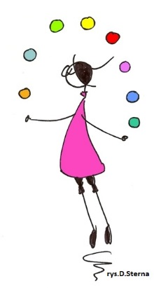
Refleksja w parach i podsumowanie dnia
Co było najważniejsze?
Co było zaskoczeniem?
Co było trudne?
Co chcielibyście jeszcze dodać?
Notes:
Na podsumowanie sesji trener zaprasza do refleksji w parach, w oparciu o podane pytania. W rundzie bez przymusu zaprasza do podzielenia się refleksjami.

Slide 6
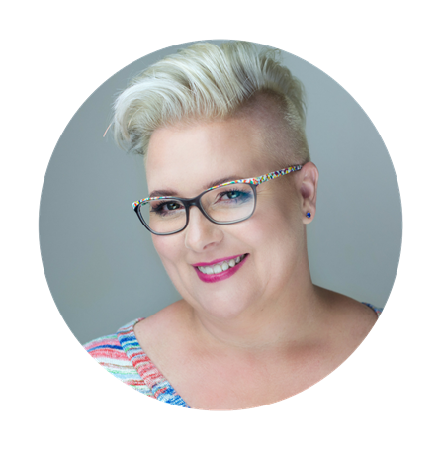
Dziękuję za uwagę
Dorota Tomaszewicz
Ekspert merytoryczny
Coach ICC ☺ trener ☺ asesor AC/DC ☺ ekspert ORE

